Slide 1

БЕЗОПАСНОСТЬ
В СЕТИ
ИНТЕРНЕТ

Slide 2
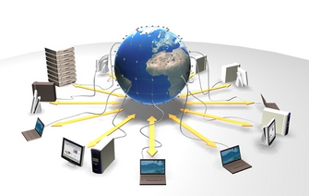
Интернет
Интернет – это объединенные между собой компьютерные сети, глобальная мировая система передачи информации с помощью информационно-вычислительных ресурсов.

Slide 3
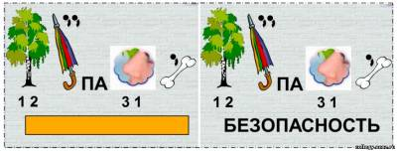

Slide 4


Slide 5
Самые опасные угрозы сети Интернет
Вредоносные программы
Аппаратные и программные сбои
Кража информации
Халатность сотрудников
Хакерские атаки
Финансовое мошенничество
Спам

Slide 6
Вирус
Компью́терный ви́рус — разновидность компьютерных программ или вредоносный код, отличительной особенностью которых является способность к размножению (саморепликация).

Slide 7
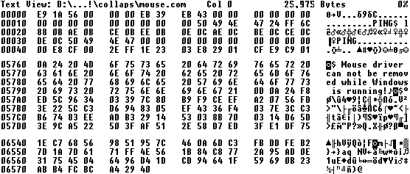
Файловые вирусы
Это вирусы-паразиты, которые при распространении своих копий обязательно изменяют содержимое исполняемых файлов, при этом файлы, атакованные вирусом, в большинстве случаев полностью или частично теряют работоспособность)

Slide 8
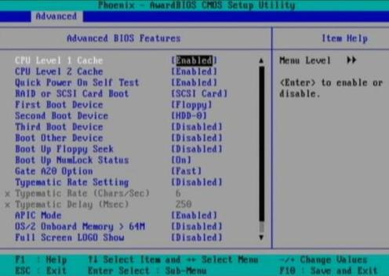
Загрузочные вирусы
Это компьютерные вирусы, записывающиеся в первый сектор гибкого или жесткого диска и выполняющиеся при загрузке компьютера.

Slide 9
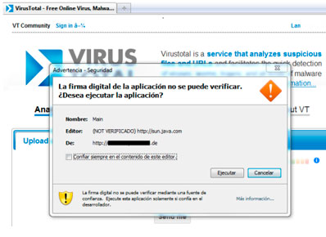
Скриптовые вирусы
Требуют наличия одного из скриптовых языков (Javascript, VBScript) для самостоятельного проникновения в неинфицированные скрипты.

Slide 10
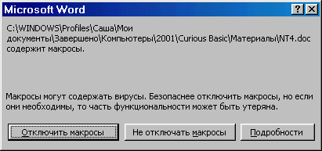
Макровирусы
Это разновидность компьютерных вирусов разработанных на макроязыках, встроенных в такие прикладные пакеты ПО, как Microsoft Office.

Slide 11
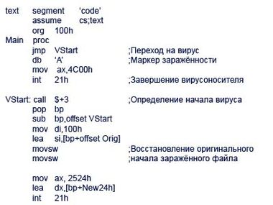
Вирусы, поражающие исходный код
Вирусы данного типа поражают или исходный код программы, либо её компоненты (OBJ-, LIB-, DCU- файлы) а так же VCL и ActiveX компоненты.

Slide 12
Физкультминутка
Мы все вместе улыбнемся,
Подмигнем слегка друг другу,
Вправо, влево повернемся
И кивнем затем по кругу.
Все идеи победили,
Вверх взметнулись наши руки.
Груз забот с себя стряхнули
И продолжим путь науки.

Slide 13

борьба с сетевыми угрозами

Slide 14

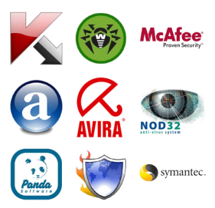
Установите комплексную систему защиты!
Установка обычного антивируса – вчерашний день. Сегодня актуальны так называемые «комплексные системы защиты», включающие в себя антивирус, файрволл, антиспам – фильтр и еще пару – тройку модулей для полной защиты вашего компьютера.
Новые вирусы появляются ежедневно, поэтому не забывайте регулярно обновлять базы сигнатур, лучше всего настроить программу на автоматическое обновление.

Slide 15
Будьте осторожны с электронной почтой!
Не стоит передавать какую-либо важную информацию через электронную почту.
Установите запрет открытия вложений электронной почты, поскольку многие вирусы содержатся во вложениях и начинают распространяться сразу после открытия вложения.
Программы Microsoft Outlookи Windows Mail помогают блокировать потенциально опасные вложения.

Slide 16

Пользуйтесь браузерами Mozilla Firefox, Google Chrome и Apple Safari!
Большинство червей и вредоносных скриптов ориентированы под Internet Explorer и Opera.
IE до сих пор удерживает первую строчку в рейтинге популярности, но лишь потому, что он встроен в Windows.
Opera очень популярна в России из-за ее призрачного удобства и реально большого числа настроек.
Уровень безопасности сильно хромает как у одного, так и у второго браузера, поэтому лучше им и не пользоваться вовсе.

Slide 17

Обновляйте операционную систему Windows!
Постоянно обновляйте операционную систему Windows.
Корпорация Microsoft периодически выпускает специальные обновления безопасности, которые могут помочь защитить компьютер.
Эти обновления могут предотвратить вирусные и другие атаки на компьютер, закрывая потенциально опасные точки входа.

Slide 18

Не отправляйте
SMS-сообщения!
Сейчас очень популярны сайты, предлагающие доступ к чужим SMS и распечаткам звонков, также очень часто при скачивании файлов вам предлагают ввести свой номер, или внезапно появляется блокирующее окно, которое якобы можно убрать с помощью отправки SMS.
При отправке SMS, в лучшем случае, можно лишиться 300-600 рублей на счету телефона – если нужно будет отправить сообщение на короткий номер для оплаты, в худшем – на компьютере появится ужасный вирус.
Поэтому никогда не отправляйте SMS-сообщения и не вводите свой номер телефона на сомнительных сайтах при регистрации.

Slide 19

Пользуйтесь лицензионным программным обеспечением!
Если вы скачиваете пиратские версии программ или свеженький взломщик программы, запускаете его и сознательно игнорируете предупреждение антивируса, будьте готовы к тому, что можете поселить вирус на свой компьютер.
Причем, чем программа популярнее, тем выше такая вероятность.
Лицензионные программы избавят Вас от подобной угрозы!

Slide 20
Используйте сложные пароли!
Как утверждает статистика, 80% всех паролей — это простые слова: имена, марки телефона или машины, имя кошки или собаки, а также пароли вроде 123. Такие пароли сильно облегчают работу взломщикам.
В идеале пароли должны состоять минимум из семи, а лучше двенадцати символов. Время на подбор пароля из пяти символов — 2-4 часа, но чтобы взломать семисимвольный пароль, потребуется 2-4 года.
Лучше использовать пароли, комбинирующие буквы разных регистров, цифры и разные значки.

Slide 21

Делайте резервные копии!
При малейшей угрозе ценная информация с вашего компьютера может быть удалена, а что ещё хуже – похищена.
Возьмите за правило обязательное создание резервных копий важных данных на внешнем устройстве –флеш-карте, оптическом диске, переносном жестком диске.

Slide 22

Функция «Родительский контроль» обезопасит вас!
Для детской психики Интернет – это постоянная угроза получения психологической травмы и риск оказаться жертвой преступников.
Не стремитесь утаивать от родителей круг тем, которые вы обсуждает в сети, и новых Интернет-знакомых, это поможет вам реально оценивать информацию, которую вы видите в сети и не стать жертвой обмана.

Slide 23

Спасибо за внимание

